Slide 1
Projekt i implementacja modułu analitycznego dla firmy handlowo-usługowej
Promotor:
mgr Andrzej Ptasznik

Slide 2
Plan prezentacji:
Wprowadzenie
Analiza systemu
Baza danych
Projekt interfejsu użytkownika
Implementacja
Podsumowanie

Slide 3
Plan prezentacji:
Wprowadzenie
Analiza systemu
Baza danych
Projekt interfejsu użytkownika
Implementacja
Podsumowanie

Slide 4
Cel pracy
Projekt modułu analitycznego
Wizualizacja bieżących wyników sprzedaży
Narzędzie ułatwiające zarządzanie sprzedażą

Slide 5
Dziedzina problemu
Firma handlowo-usługowa
Branża turystyczna
Możliwe analizy w wielu przekrojach
Sprzedaż
sprzedaż ogółem
w podziale na klientów
w podziale na produkty
efektywność sprzedawców

Slide 6
Plan prezentacji:
Wprowadzenie
Analiza systemu
Baza danych
Projekt interfejsu użytkownika
Implementacja
Podsumowanie

Slide 7
Wymagania funkcjonalne
Rodzaje i forma zestawień
Zestawienia generowane na żądanie analityka
Eksport do formatu PDF i Excel
Układ raportów w poszczególnych formatach

Slide 8
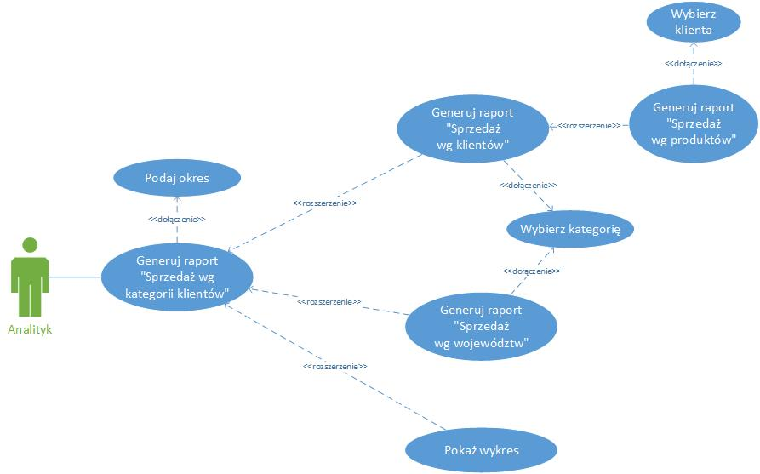
Diagram przypadków użycia – sprzedaż wg klientów

Slide 9
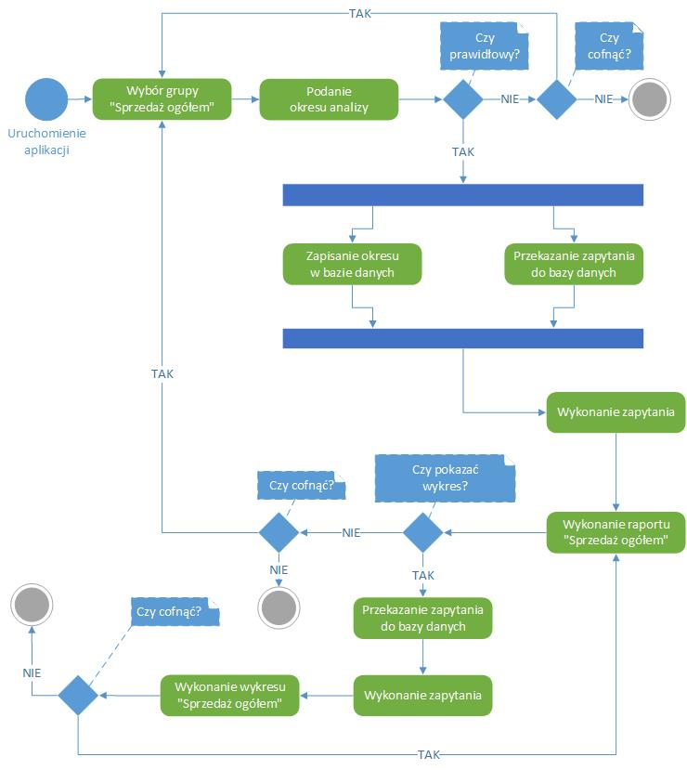
Diagram aktywności – sprzedaż ogółem

Slide 10
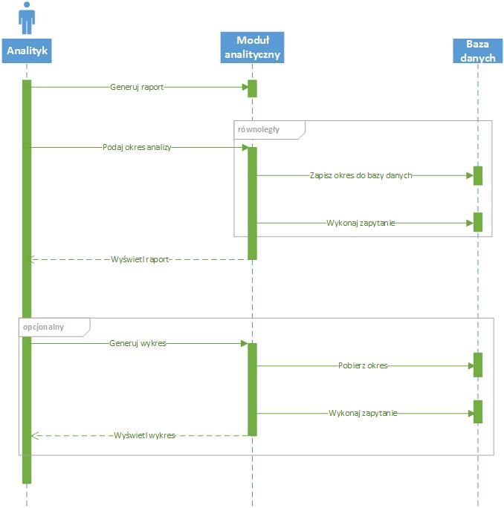
Diagram sekwencji – sprzedaż ogółem

Slide 11
Plan prezentacji:
Wprowadzenie
Analiza systemu
Baza danych
Projekt interfejsu użytkownika
Implementacja
Podsumowanie

Slide 12
Główne problemy
Maksymalna ilość informacji
Minimalny nakład na wprowadzenie danych
Łatwość filtrowania danych
Możliwość przeprowadzania analiz w różnorodnych przekrojach
Kluczowe tabele
Tabela pomocnicza

Slide 13
Diagram bazy danych

Slide 14
Plan prezentacji:
Wprowadzenie
Analiza systemu
Baza danych
Projekt interfejsu użytkownika
Implementacja
Podsumowanie

Slide 15
Projekt interfejsu
Zastosowane czcionki
Nawigacja
Komunikacja błędów
Układ zestawień
Przykładowe ekrany

Slide 16
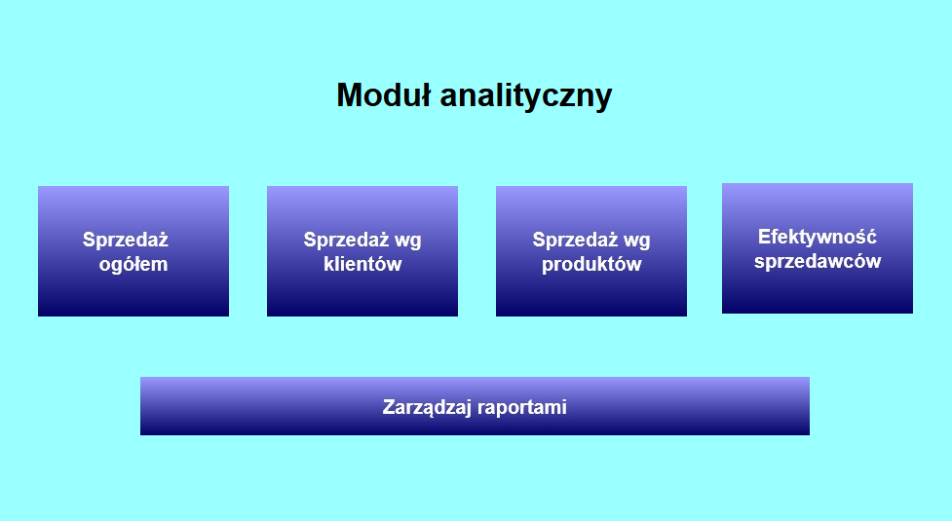
Ekran startowy

Slide 17
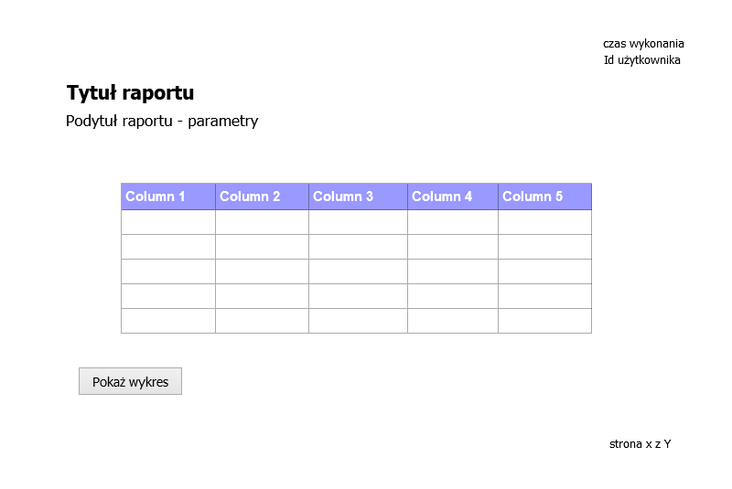
Raport w formie tabeli

Slide 18
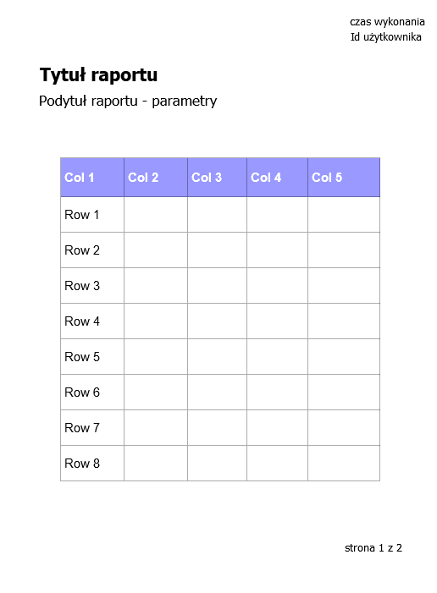

Raport w formie tabeli

Slide 19
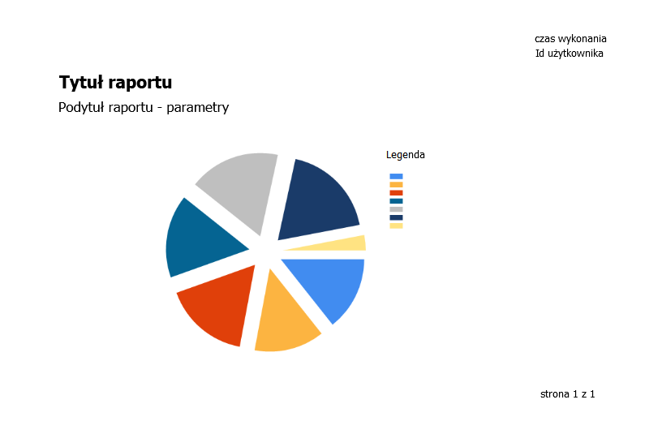
Raport w formie wykresu

Slide 20
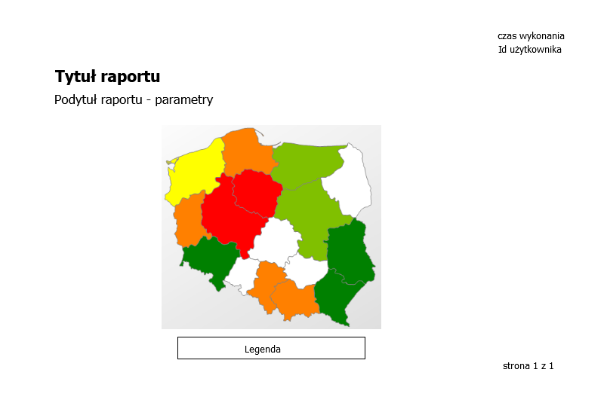
Raport w formie mapy

Slide 21
Elementy wspólne raportów
Tytuł i podtytuł
Czas wykonania
Id użytkownika
Numer strony
Przyciski do nawigacji dla raportów w formacie HTML
Treść raportu
Raporty różnią się w zależności od formatu!

Slide 22
Plan prezentacji:
Wprowadzenie
Analiza systemu
Baza danych
Projekt interfejsu użytkownika
Implementacja
Podsumowanie

Slide 23
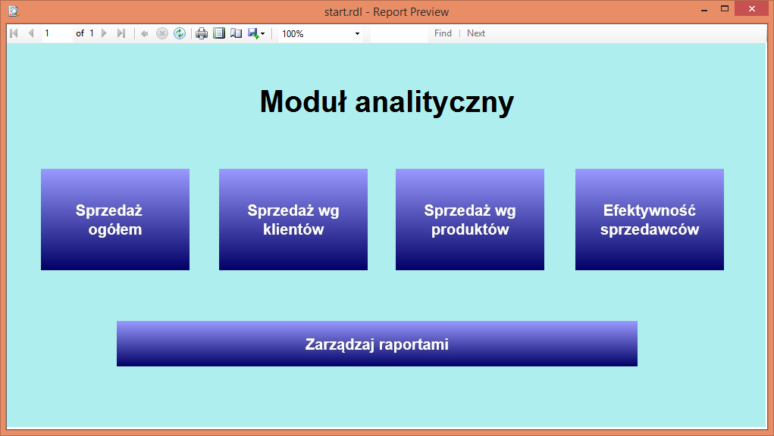
Ekran startowy

Slide 24
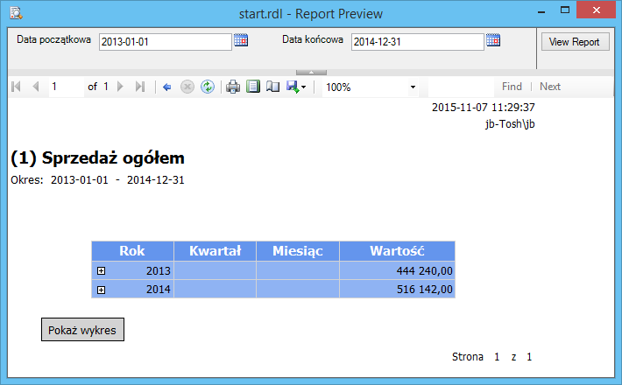
Sprzedaż ogółem

Slide 25
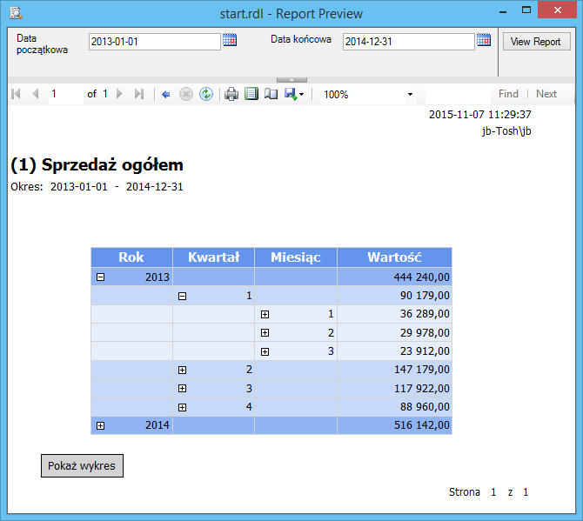
Sprzedaż ogółem

Slide 26
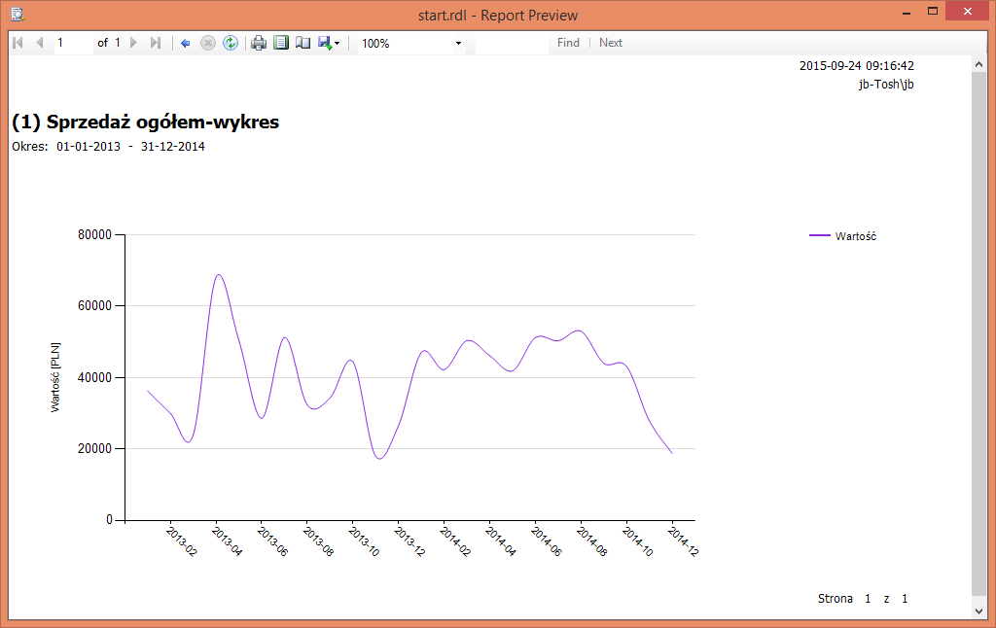
Sprzedaż ogółem

Slide 27
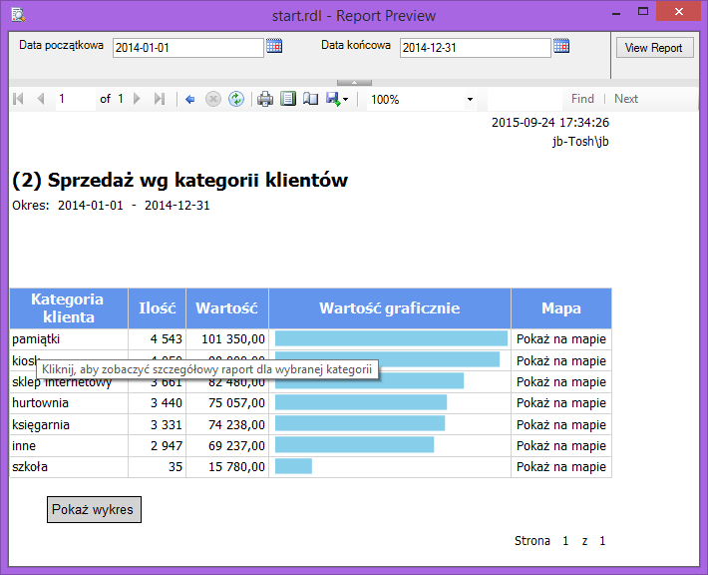
Sprzedaż wg kategorii klientów

Slide 28
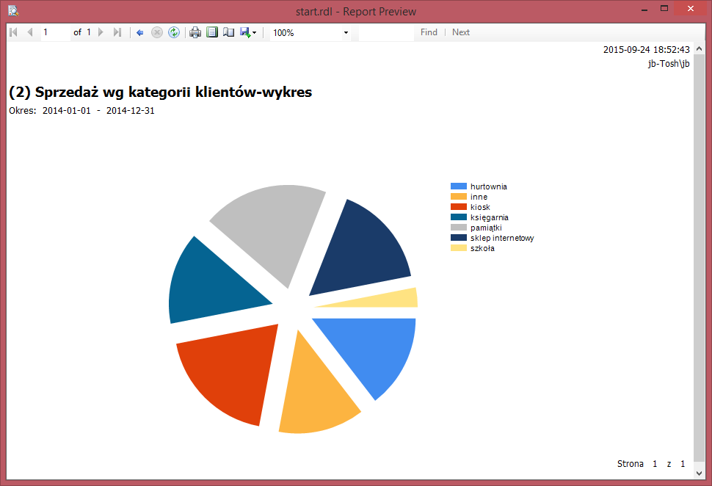
Sprzedaż wg kategorii klientów

Slide 29
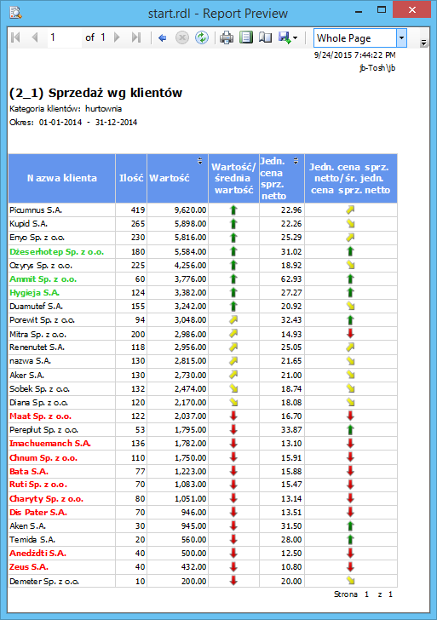
Sprzedaż ogółem

Slide 30
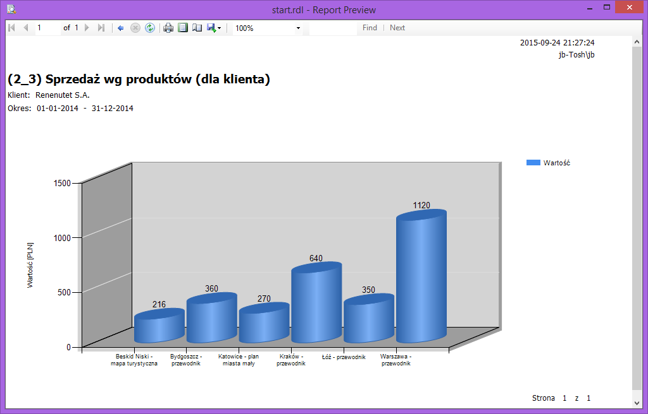
Sprzedaż wg produktów

Slide 31
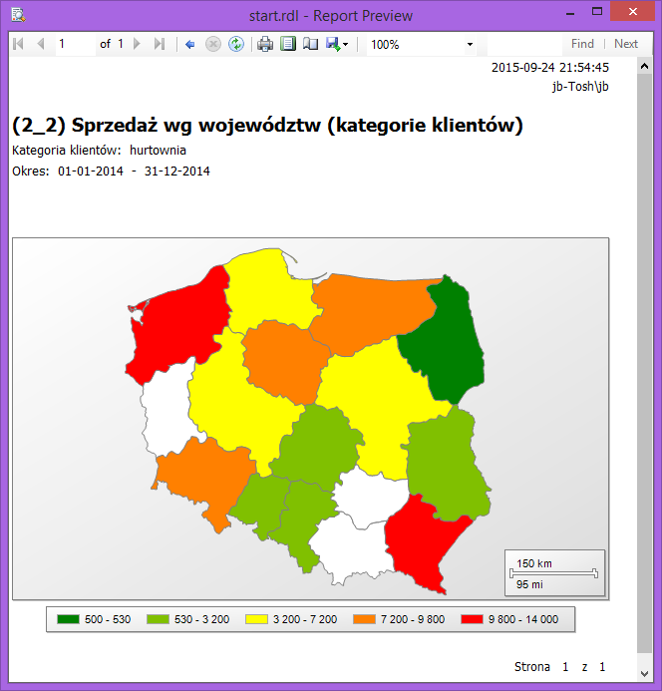
Sprzedaż wg województw

Slide 32
Sprzedaż wg produktów
Sprzedaż wg kategorii produktów
Wykres
Sprzedaż wg produktów
Mapa
Sprzedaż wg klientów

Slide 33
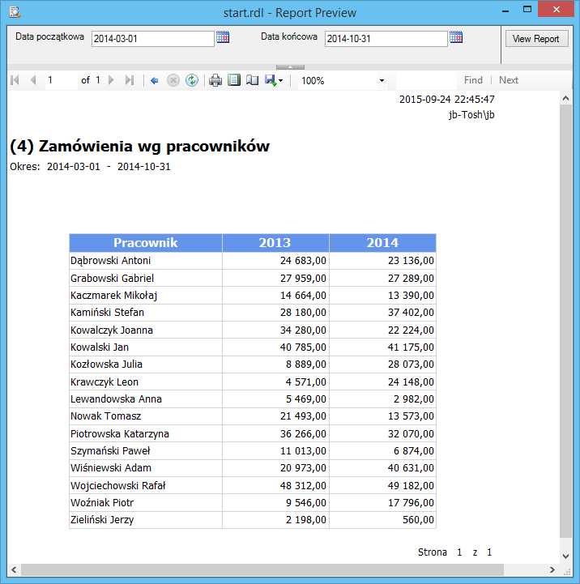
Zamówienia wg pracowników

Slide 34
Plan prezentacji:
Wprowadzenie
Analiza systemu
Baza danych
Projekt interfejsu użytkownika
Implementacja
Podsumowanie

Slide 35
Podsumowanie
Możliwości rozwoju
  Łatwe dodanie nowych funkcjonalności (analizy kosztów, zysków)
  Automatyczne generowanie raportów
  Możliwość zastosowania w innych firmach
Wnioski
  Aplikacja spełnia wymagania klienta
  Aplikacja jest łatwa w obsłudze i intuicyjna
  Rozszerzalność

Slide 36
Dziękuję za uwagę!

